Slide 1

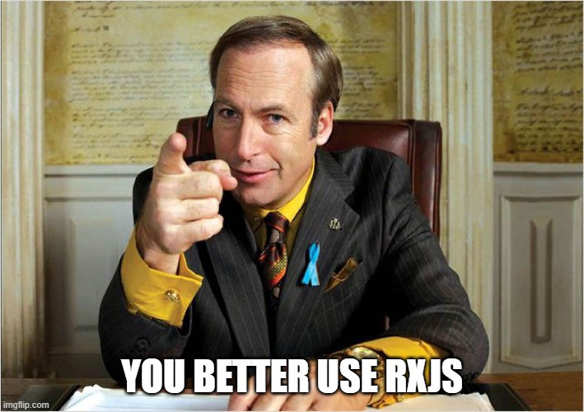
Introducción a RXJS
Asincronismo
Arquitecturas pull y push
Entendiendo RxJs
Observables
Operadores
Buenas prácticas

Slide 2
1 - Asincronismo
Js es un lenguaje con un solo hilo de ejecución que es capaz de ejecutar tareas que no obtienen un resultado inmediatamente, esto puede generar problemas al intentar acceder al valor de una variable que aún no tiene un valor definido.

Slide 3
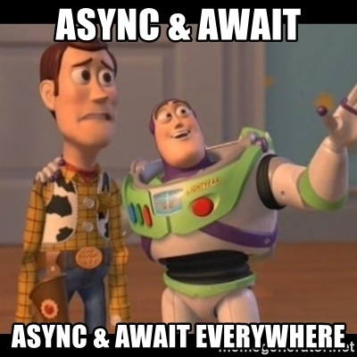
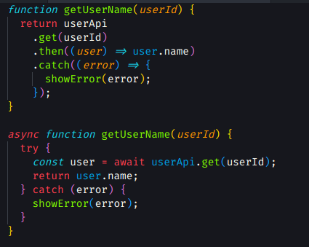
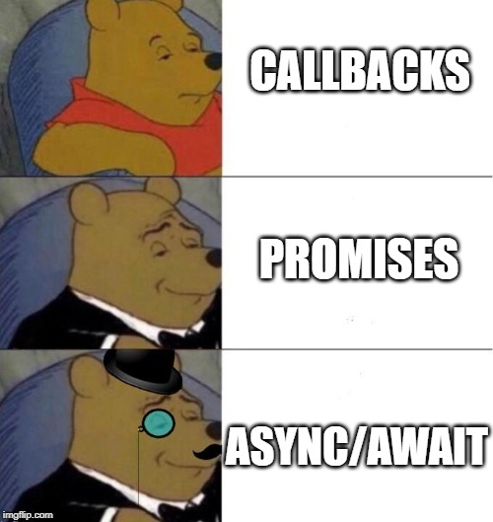
1.1 - ¿Qué es una promesa?
Es un mecanismo de Js que nos permite manejar el asincronismo.

Slide 4
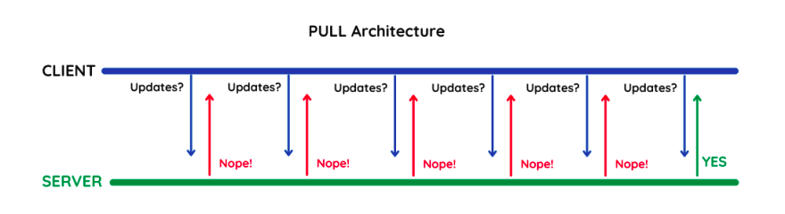
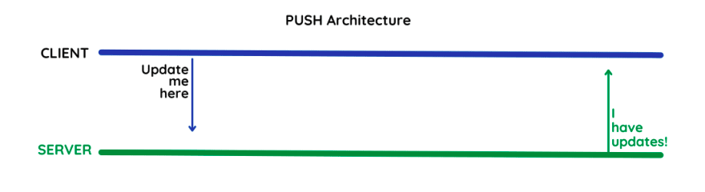
2 - Tipos de arquitectura
cliente: activo
servidor: pasivo
cliente: pasivo
servidor: activo

Slide 5

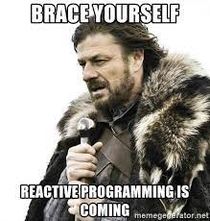

3 - Entendiendo RxJs
observable: objeto que emite información (unicast)
observer: clase o componente que se subscribe a un observable
scheduler: contexto de ejecución

Slide 6
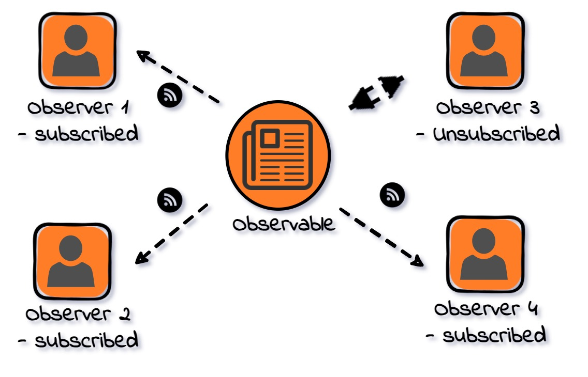

Slide 7
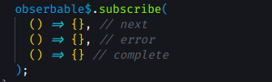
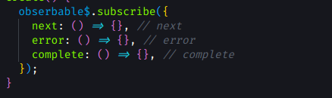
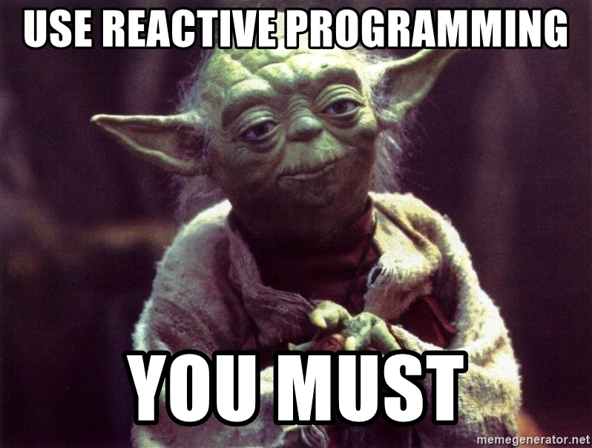
4 - Observables
el objeto observable solo se activa cuando nos suscribimos:

Slide 8
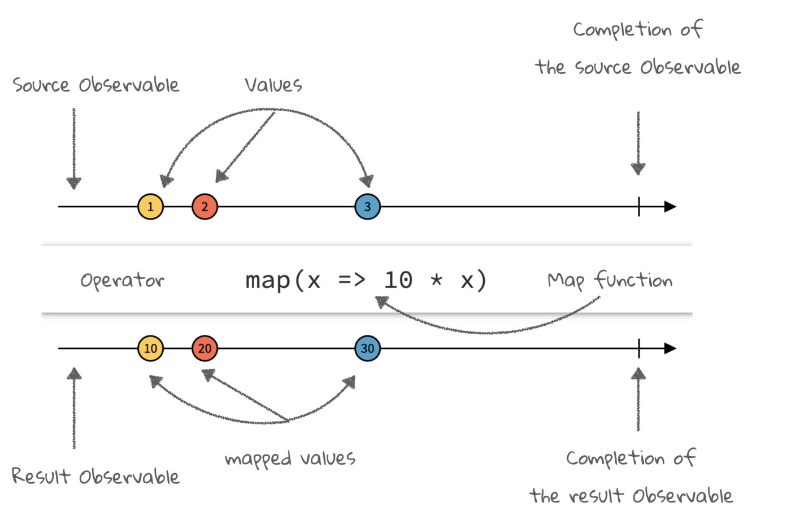
5 - Operadores

Slide 9
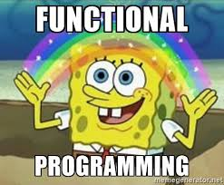
5.1 - Tipos de operadores
Creación (fromEvent, of, interval, timer…)
Combinación (merge, concat…)
Transformación (map…)
Filtración (first, filter, takeUntil…)
Multidifusión (share…)
Utilidad (tap, delay…)
Condicionales (every, find, isEmpty…)
Gestión de errores (retryWhen, catchError…)
Matemáticos (max, min…)

Slide 10

5.2 - Pipes
Para aplicar los operadores al observable utilizamos el método pipe.

Slide 11
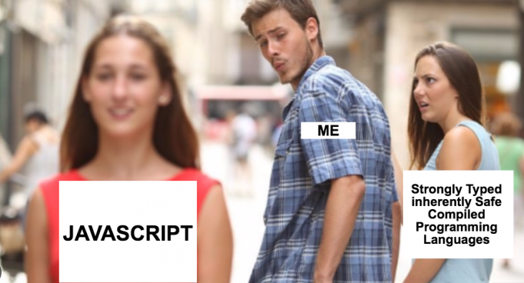
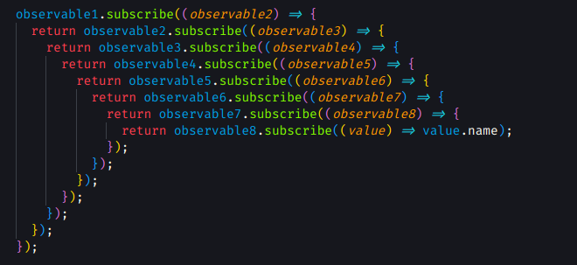
Posibles problemas
Fugas de memoria.
usar observables como una promesa.
Suscribirse tarde a un observable caliente.
Acabar anidando suscripciones.

Slide 12
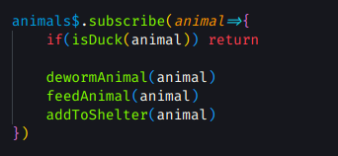
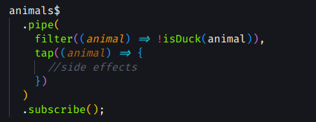
6 - Buenas prácticas

Slide 13
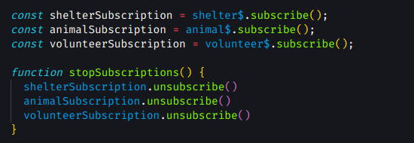
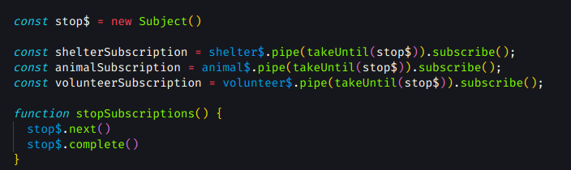

Slide 14



